Slide 1







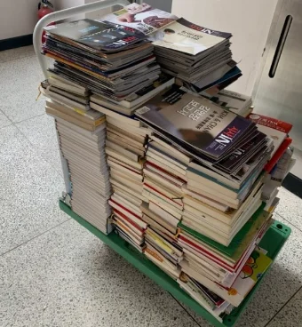
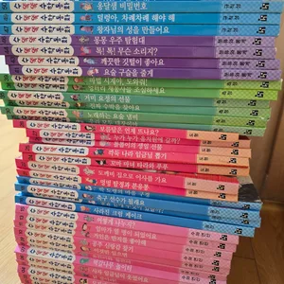
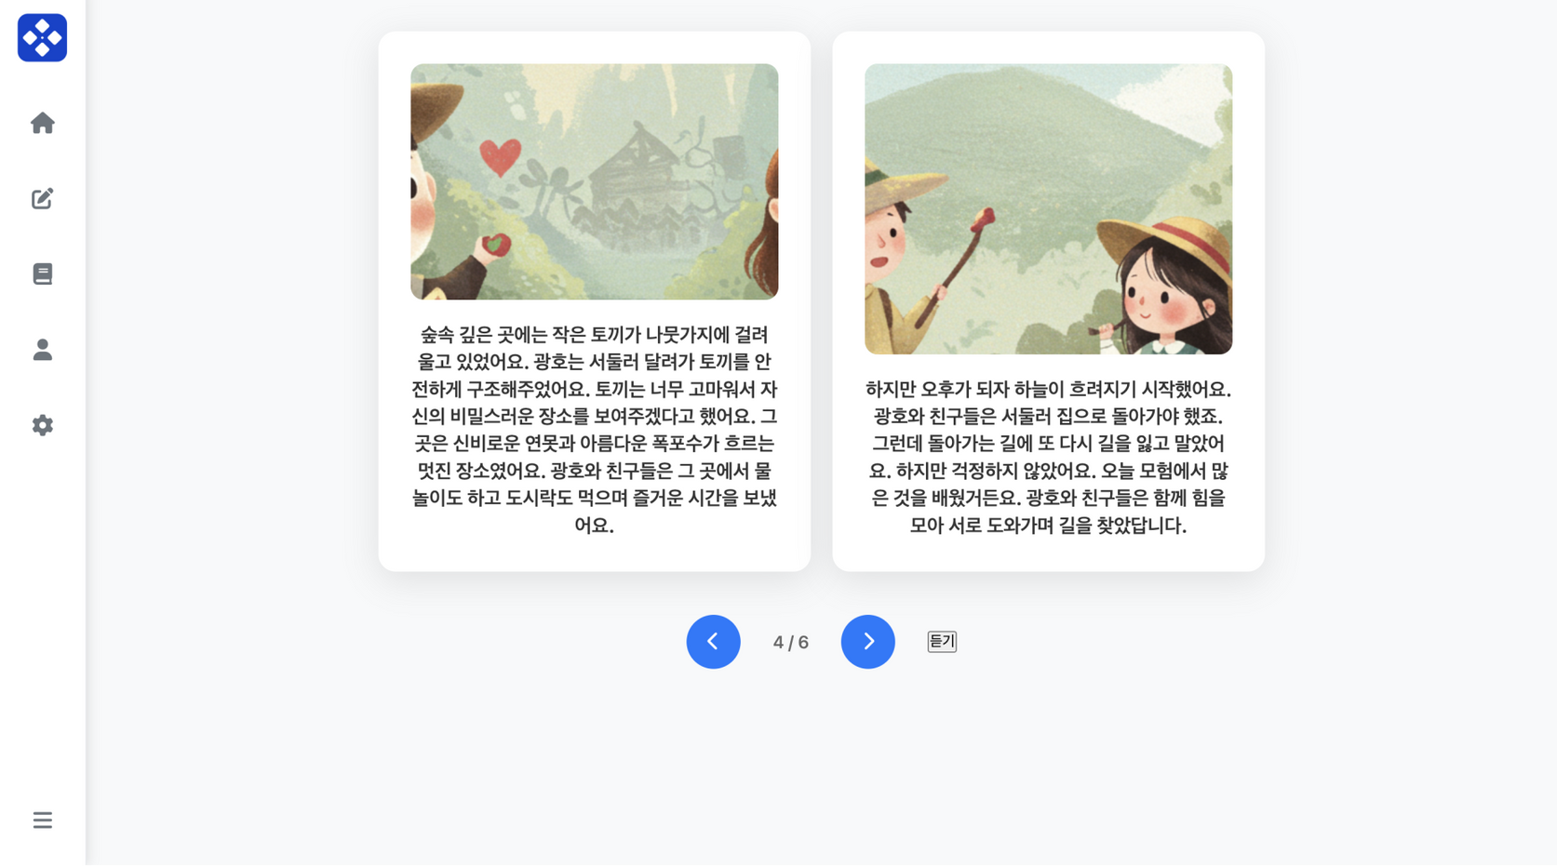





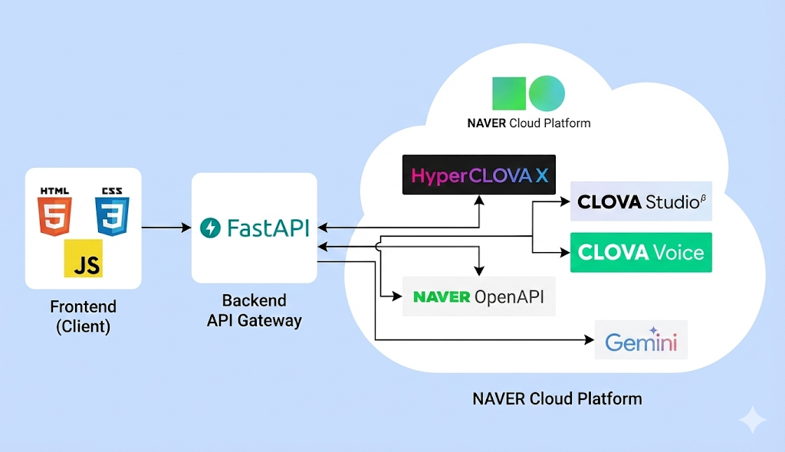
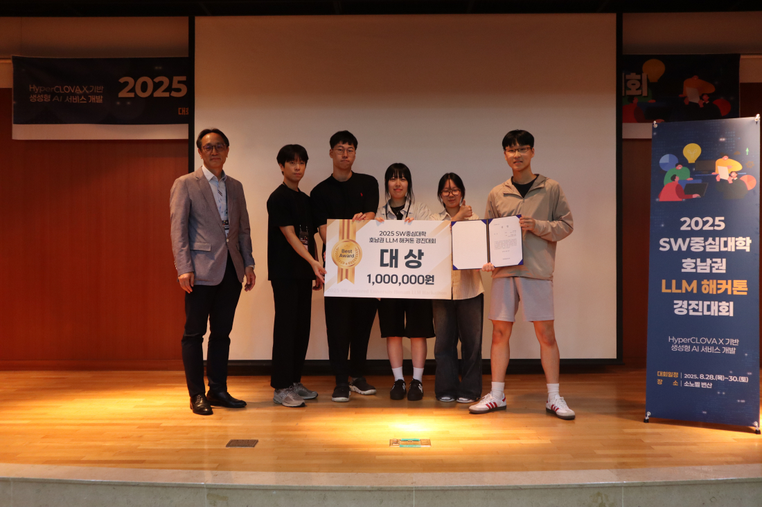
2025년 호남권 LLM 해커톤 경진대회
꾸물꾸물 꿈을 꾸는 꼬마
아이들을 위한 그림책 생성기
ai소프트웨어학부(정보보안전공) 승민규
1. 팀원 소개
조선대학교
승민규
전북대학교
황광호
전남대학교
김종대
순천대학교
전한나
군산대학교
이송은
2. 아이디어 배경
01
부담되는 가격
  그림책은 어린이들에게 필수이지만, 한 권에 1~2만원의
  그림책을 수십~수백권을 사주기에는 부담스러운 가격입니다.
02
처치 곤란한 그림책들
  잠깐 좋아하다가 필요했던 시기가 지나면 자연스럽게
  읽히지 않는 처치 곤란한 그림책들이 쌓여갑니다.
03
구매 실패의 위험
  아이의 취향에 맞지 않아 몇 번 펼쳐보지도 않고 방치되는
  책들이 많습니다.
3. 주요 기능
01
  아이의 이름, 나이, 성격, 관심사를 반영하여 HyperCLOVA X가 맞춤형 동화 내용 창착
02
  Gemini 이미지 생성 모델을 활용한 스토리 기반 이미지 생성
03
  CLOVA Voice를 통한 아이들에게 친숙한 목소리로 책을 읽어주는 오디오북 기능 제공
4. 아키텍처
5. 향후 개선
  부모님의 목소리를 학습하여 엄마,아빠가 직접 읽어주는 듯한 음성 동화 생성 기능 추가
  중간중간 아이가 직접 다음 행동을 선택하게 하는 게임형 동화 기능 추가
  아이의 얼굴 사진을 반영하여 동화 속 삽화 기능 추가
6. 느낀점
  처음에는 낯선 타 대학 학생들과 잘 맞을까? 하는 걱정이 앞섰습니다. 하지만 어색함도 잠시, 개발에 대한 열정 하나로 밤을 새우며 빠르게 하나가 되었습니다. 서로 다른 배경을 가진 우리가 모여 부족함을 채워준 덕분에 대상 이라는 기적을 만들 수 있었습니다. 최고의 팀원들을 만나 행복했습니다.

